Slide 1
Marine Haillouy
Manon Nicolas
Les consommateurs face à l’univers de la déco et de l’ameublement

Slide 2
Sommaire
Présentation du secteur de la déco et de l’ameublement
Les consommateurs face à l’univers de la déco et de l’ameublement
Comment toucher notre cible ?

Slide 3
Motivations à l’achat
Conservateurs traditionnels
E-commerce : Ikea
Acte d’achat
populaires matérialistes
Effet de mode : Castorama
Freins à l’achat
Peer to peer : Ebay
Concurrence
typologie
Conformistes installés
Co design : Miliboo
Ventes privées
Accessibilité
Blogs :
MyDeco
Moderne post-matérialiste
Nouvelles tendances
Moderne-achievers
Création d’un environnement : Ikea
Les consommateurs
Choix stratégique
Scénarisation des produits
Intérêt stratégique
Comment toucher les consommateurs face à l’univers de la déco et de la l’ameublement ?
Comment les toucher ?
Proximité
Le secteur
Catégories de produits
Services
Comment communiquer?
Maison Du Monde
Présentation du marché
Libre service : Ikea
SAV de qualité : But
Adaptabilité
Lieux de distribution
Quels messages ?
Par quels médias ?
Conforama
Offres promotionnelles
Emissions télévisées : D&Co
Communication grand public
Humour : Ikea
Confiance : Leroy Merlin
Communication en magasin : Ikea
Internet / Réseaux sociaux : Castorama
Blogs spécialisés : Cotémaison.fr
Presse spécialisée : Art & D&coration
Marketing relationnel : Ikea Family

Slide 4
Introduction
Le marché de la déco et de l’ameublement est un marché en plein essor mais aussi concurrentiel. On peut alors se demander comment cibler les consommateurs face à cet univers. En effet, les magasins, les grandes surfaces de déco et d’ameublement sont de plus en plus fréquentés. A l’origine considéré comme un effet de mode la décoration et l’ameublement sont devenus un véritable besoin de confort pour la population française. L’engouement pour les magazines, les émissions de télévision ou les sites internet spécialisés dans la décoration et l’habitat montre que les Français s’intéressent de plus en plus à l’aménagement de leur intérieur et aux « tendances ».
Comment toucher les modernes-achievers face à l’univers de la déco et de l’ameublement ?

Slide 5
Motivations à l’achat
Conservateurs traditionnels
E-commerce : Ikea
Acte d’achat
populaires matérialistes
Effet de mode : Castorama
Freins à l’achat
Peer to peer : Ebay
Concurrence
typologie
Conformistes installés
Co design : Miliboo
Ventes privées
Accessibilité
Blogs :
MyDeco
Moderne post-matérialiste
Nouvelles tendances
Moderne-achievers
Création d’un environnement : Ikea
Les consommateurs
Choix stratégique
Scénarisation des produits
Intérêt stratégique
Comment toucher les consommateurs face à l’univers de la déco et de la l’ameublement ?
Comment les toucher ?
Proximité
Le secteur
Catégories de produits
Services
Comment communiquer?
Maison Du Monde
Présentation du marché
Libre service : Ikea
SAV de qualité : But
Adaptabilité
Lieux de distribution
Quels messages ?
Par quels médias ?
Conforama
Offres promotionnelles
Emissions télévisées : D&Co
Communication grand public
Humour : Ikea
Confiance : Leroy Merlin
Communication en magasin : Ikea
Internet / Réseaux sociaux : Castorama
Blogs spécialisés : Cotémaison.fr
Presse spécialisée : Art & D&coration
Marketing relationnel : Ikea Family

Slide 6
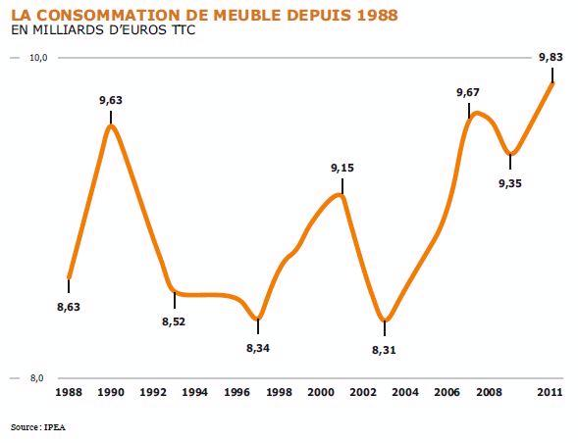
I. Présentation du secteur de la déco et de l’ameublement
1. Présentation du marché
Pour comprendre le comportement des consommateurs face à l’univers de la déco et de l’ameublement, nous allons nous intéresser au marché en lui-même.
Grâce à ce schéma, nous constatons que la consommation sur ce marché augmente.

Slide 7
1. Présentation du marché
Opportunités
La marché de la déco et de l’ameublement est un marché en croissance et qui a de l’avenir. Les Français s’intéressent de plus en plus à l’aménagement de leur intérieur. Le marché suit les tendances de la société. Avec l’augmentation des divorces et des familles recomposées, le besoin en ameublement est de plus en plus important. Le taux de renouvellement des meubles augmente. Aujourd’hui les consommateurs changent de plus en plus régulièrement leur déco et ameublement. - Marché qui touche tous types de cibles. En effet, la déco et l’ameublement s’étend des particuliers aux professionnels et collectivités.

Slide 8
1. Présentation du marché
Menaces
La concurrence est très importante sur ce secteur et on s’oriente de plus en plus vers un marché où les marges finissent par disparaître. - Marché qui a été touché par la crise de 2008 et tend à rebondir ces dernières années. - Les produits sont fabriqués à l’étranger. Il y a donc des problèmes concernant les sous traitants le plus souvent situés en Chine. En effet les produits sont de mauvaise qualité. - La santé de ce marché est fragile. Si le chiffre d’affaires reste stable, le secteur a perdu plus de 10 000 salariés en dix ans. La mondialisation des approvisionnements, la concentration de la distribution et la priorité donnée aux prix expliquent en grande partie ce paradoxe.

Slide 9
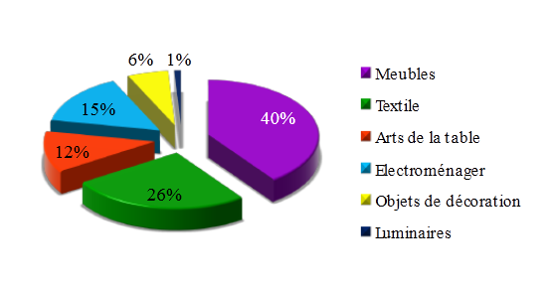
2. Répartition des catégories de produits
Le marché de la décoration et de l’ameublement désigne généralement six catégories :

Slide 10
3. Les lieux de distribution
Afin de mieux comprendre l’étude stratégique des entreprises, nous allons présenter les principaux acteurs du marché :
La distribution dans ce secteur est très concentrée. Le numéro un en France est Ikea, puis Conforama et But. De plus, des chaînes positionnées sur le marché du « jeune habitat » commencent à s’imposer sur ce marché comme Fly ou Alinéa.

Slide 11
3. Les lieux de distribution
La décoration et l’ameublement de la maison fait l'objet d'un lourd investissement. Il existe de nombreux spécialistes tels que des décorateurs, des coachs d'intérieur, des "relookers" d'appartement (les home "stager") mais aussi :

Slide 12
Motivations à l’achat
Conservateurs traditionnels
E-commerce : Ikea
Acte d’achat
populaires matérialistes
Effet de mode : Castorama
Freins à l’achat
Peer to peer : Ebay
Concurrence
typologie
Conformistes installés
Co design : Miliboo
Ventes privées
Accessibilité
Blogs :
MyDeco
Moderne post-matérialiste
Nouvelles tendances
Moderne-achievers
Création d’un environnement : Ikea
Les consommateurs
Choix stratégique
Scénarisation des produits
Intérêt stratégique
Comment toucher les consommateurs face à l’univers de la déco et de la l’ameublement ?
Comment les toucher ?
Proximité
Le secteur
Catégories de produits
Services
Comment communiquer?
Maison Du Monde
Présentation du marché
Libre service : Ikea
SAV de qualité : But
Adaptabilité
Lieux de distribution
Quels messages ?
Par quels médias ?
Conforama
Offres promotionnelles
Emissions télévisées : D&Co
Communication grand public
Humour : Ikea
Confiance : Leroy Merlin
Communication en magasin : Ikea
Internet / Réseaux sociaux : Castorama
Blogs spécialisés : Cotémaison.fr
Presse spécialisée : Art & D&coration
Marketing relationnel : Ikea Family

Slide 13
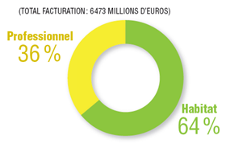
II. Les consommateurs face à l’univers de la déco et de l’ameublement
Il faut distinguer sur ce marché :
Les professionnels : La production destinée au mobilier professionnel progresse malgré la domination des particuliers. Il représente près de 40 % de l’ensemble du marché de l’ameublement et de la décoration. Ceci concerne toutes les entreprises qui désirent meubler et décorer leurs locaux. C'est-à-dire toute la décoration et l’ameublement consacrés pour les bureaux d’entreprise et les collectivités, allant des crèches aux maisons de retraites, aux lieux de sport, de loisir et de culture, aux hôtels, restaurants et magasins etc…
Les particuliers (ou Habitats), quant à eux, représentent 64 % de l’ensemble du marché de l’ameublement et de la décoration. Cette cible L’effet de mode et l’envie de personnaliser son intérieur augmente considérablement les dépenses en décoration et en ameublement

Slide 14
1. Etude de la typologie
Typologie des consommateurs face à l’univers de la déco et de l’ameublement
- Les modernes-achievers (14 % de la population)
- Les modernes post-matérialistes (13 % de la population)
- Les populaires matérialistes (30 % de la population)
- Les conservateurs traditionnels (8 % de la population)
- Les conformistes installés (22 % de la population)

Slide 15
1. Etude de la typologie
Les modernes-achievers sont majoritairement des jeunes à pouvoir d’achat moyen, voire fort et très branchés qui représentent 14 % de la population. Ils aiment sortir, aller au restaurant, au cinéma, en boite de nuit, faire du shopping et pratiquer un sport etc... Ils accordent de l’importance aux marques et au design. Très impliqués dans la décoration et l’ameublement, ils privilégient pour leur maison une atmosphère urbaine, moderne et graphique.
Les modernes post-matérialistes sont majoritairement des intellectuels très cultivés. Concernant leurs loisirs, ils favorisent la nature, la lecture, la cuisine, le bricolage et le jardinage. Ils sont également très impliqués dans la décoration et l’ameublement. En effet, ils sont sensibles au style et aux matières, à l’originalité et à la « world culture », Ils privilégient un style baroque et fantaisie. Leur mode de consommation est axée sur les prix bas et sur une recherche de bonnes affaires.

Slide 16
1. Etude de la typologie
Les populaires matérialistes : Contrairement aux deux groupes précédents, ils sont davantage dans le repli, avec un moindre réseau social. Leur niveau socio-économique est bas. Parmi leurs loisirs préférés : les jeux du PMU ou le jardinage. Pour eux, la consommation et la possession représentent un symbole de réussite sociale. Ils apprécient pour leur cadre de vie les atmosphères authentiques, historiques et classiques.
Les conservateurs traditionnels font partis d’une population âgée, ayant un niveau socio-économique moyen. Ils sont dans la tradition et non dans une dynamique de changement, ils apprécient les ambiances naturelles. Les loisirs des conservateurs traditionnels sont tournés vers le jardinage, le bricolage, les jeux intellectuels (mots croisés, sudoku…), etc.

Slide 17
1. Etude de la typologie
Les conformistes installés sont dans une logique d’épargne. Ce groupe est désimpliqué par rapport à la déco et l’ameublement, malgré un niveau socio-économique élevé. Leur intérieur affiche une atmosphère authentique, historique ou classique.

Slide 18
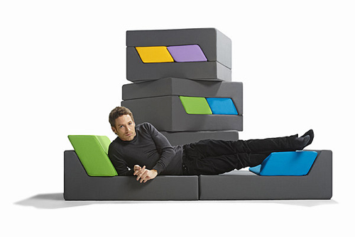
Choix de notre cible
Nous ne pouvons nous concentrer sur l’ensemble des consommateurs car notre étude serait trop générale et l’univers de la déco et de l’ameublement touche l’ensemble de la population. Parmi les 5 segments de consommateurs de ce secteur, nous allons nous concentrer sur les modernes-achievers.

Slide 19
2. Etude de l’intérêt stratégique de la cible
Les modernes-achievers sont des jeunes entre 18 et 30 ans et ont un poids important sur le marché de la décoration et du mobilier.
Le pouvoir d’achat des jeunes va être différent selon si ils sont:
Travailleurs seuls
Travailleurs en couple
Étudiants
Jeunes précaires
La situation des jeunes est diverse, ainsi les entreprises peuvent entreprendre différentes stratégies pour les atteindre, c’est une cible large (nouveaux entrants sur le marché) avec un fort potentiel car ils débutent leur vie professionnelle et personnelle. C’est une cible qui s’installe et qui apprécie changer régulièrement leur déco et leur mobilier.

Slide 20
3. Etude de l’accessibilité
La concurrence
Les jeunes se trouvent face à marché aux offres multiples. Leur pouvoir d’achat pouvant varier de faible à fort, les acteurs du marché de la décoration et de l’ameublement ont raison de s’attaquer à cette cible qui représente environ le tiers des Français, et constitue donc un marché potentiel très intéressant. C’est pourquoi de nombreux secteurs tentent de rivaliser et s’attaquent également à cette cible telle que la mode, les fast food, l’alcool;

Slide 21
3. Etude de l’accessibilité
Les motivations à l’achat
Les modernes-achievers suivent l’évolution des technologies et sont très présents sur Internet, ils naviguent sur le net pour réaliser leurs achats mais aussi pour communiquer. Ils participent à des forums de discussion. Sur Internet, ils peuvent comparer les prix par de multiples sites de décoration et d’ameublement.
Sur Internet, les modernes-achievers :
- Achètent en raison de prix plus attractifs
- Partagent leurs idées et leurs achats sur Internet
Sont connectés à tout moment de la journée
Consultent leurs mails, leur compte Facebook…
Mais… Ils apprécient également faire les boutiques avec leurs amis

Slide 22
3. Etude de l’accessibilité
Les motivations à l’achat
Renouvellement régulier : On observe chez ce type de consommateur un renouvellement régulier de leurs meubles et de leur décoration. En effet, ils sont en recherche constante de nouvelles tendances et veulent suivre la mode. Les jeunes aiment changer leurs meubles ou leur décoration en fonction de la mode. Leurs goûts évoluent également et l’environnement de leur logement suit cette évolution car il est nécessaire qu’ils se sentent bien chez eux.
Besoin d’estime : Ils exhibent leur consommation pour affirmer leur appartenance car ils accordent de l’importance aux marques et au design.

Slide 23
3. Etude de l’accessibilité
Les motivations à l’achat
Fonctionnalité : Ces consommateurs recherchent la fonctionnalité alliée au design, à la sécurité et au confort.
Cocooning : La décoration et l’aménagement de leur logement semblent être pour eux la meilleure façon de dépenser leur argent. La maison est le meilleur refuge face au stress professionnel et au stress des études, il est donc nécessaire pour eux de s’y sentir bien : on parle alors de cocooning, ils veulent s’aménager un environnement propre à leur personnalité et à la fois confortable.

Slide 24
3. Etude de l’accessibilité
Les motivations à l’achat
l’envie de moderniser son habitat
L’achat plaisir
L’amélioration et la personnalisation du style de vie
Affirmer son identité et se valoriser
Suivre les tendances
Investir dans la déco et l’ameublement est une valeur sûre
Tendance de personnalisation
Nombre importants d’opérations commerciales sur le marché

Slide 25
3. Etude de l’accessibilité
Objectifs | Intérêts recherchés | Comment ?
Se protéger face à l’insécurité, à la pollution et à un environnement hostile | Protection Sécurité Information Confort Bien-être | Revêtements et traitements des surfaces : haute protection, ultra résistants, protection anti-bruits, anti-bactéries, anti-allergies, anti poussières. Ergonomie des meubles et des équipements Sécurité à l'intérieure de l'habitat : utilisation de matériaux naturels, anti bactériens, tissus protecteurs...
Recherche de bien-être | Détente Confort Relaxation | Feng shui, fauteuils de détente, de relaxation (massant, positions…) Sièges avec appui-tête et reposes pieds Luminothérapie, chauffage bien-être avec lumière bougie d’ambiance, meubles évoquant la nature...

Slide 26
3. Etude de l’accessibilité
Objectifs | Intérêts recherchés | Comment ?
Anticiper le futur | Accessibilité Sécurité Qualité Durabilité Confort Rester indépendant | Redécouverte du mobilier et de la décoration de leur enfance Meubles adaptables aux changements morphologiques : dimensions, structures de l'ameublement…
Volonté d’être dans la tendance et gérer son environnement | Fonctionnalité Design Facilité de changement Se sentir bien chez soi | Meubles déplaçables, modulables, produits en kit à monter soi-même Systèmes de décoration interchangeables Modes d’emploi simplifiés, Montage intuitif Location/leasing de meubles

Slide 27
3. Etude de l’accessibilité
Objectifs | Intérêts recherchés | Comment ?
Travailler chez soi | Pratique Fonctionnalité Environnement adapté et agréable | Style très évocateur de bureau Emplacement du bureau à l’écart des autres pièces de la maison pour conserver un réel espace de travail
Retrouver ses origines | Authenticité Valeurs Retour aux sources | Produits et matériaux authentiques Meubles et décoration en adéquation avec leur origine (objet venant d’Asie, d’Afrique…) Meubles sur mesure et à la carte, personnalisation des meubles. Magasins tels que Pier Import, Maison Coloniale

Slide 28
3. Etude de l’accessibilité
Objectifs | Intérêts recherchés | Comment ?
Recherche de sensations fortes et de l’éclate | Divertissement Originalité Design | Meubles avec des systèmes de divertissement intégrés, des produits supports de technologie comme l’ordinateur
Recherche de sens | Affirmer sa différence Personnalité Emotion Valeurs | Meubles clinquants, meubles ayant une histoire Label de qualité, certification

Slide 29
3. Etude de l’accessibilité
Les freins à l’achat
les jeunes ont tendance à comparer les prix, l’achat est donc ralenti.
Ils attendent la plupart du temps les soldes ou des offres promotionnelles leur permettant de réaliser des économies.
Etant dans une logique d’épargne, investir dans la décoration peut se révéler être un besoin secondaire.
Pour le e-commerce, canal de vente très convoité par les jeunes, peur au niveau de la sécurité du paiement et pas de possibilité d’essayer et de voir l’aspect réel du produit.
Les modernes-achievers s’orientent plus vers le libre service et effectuent moins leurs achats dans les magasins où il y a des délais de livraison.

Slide 30
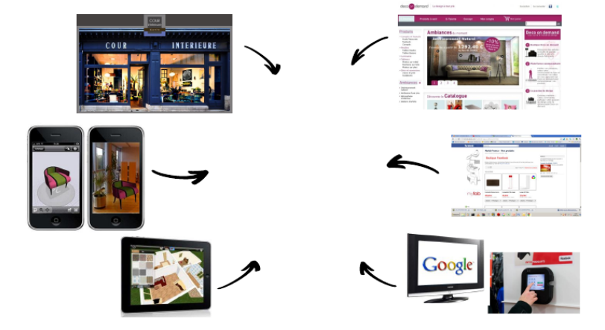
3. Etude de l’accessibilité
L’acte d’achat
Les modernes-achievers utilisent de multiples sources d’informations pour réaliser leurs achats de décoration et d’ameublement, c’est le cross canal.
Les modernes-achievers

Slide 31
3. Etude de l’accessibilité
L’acte d’achat
Les jeunes apprécient faire les boutiques, ils aiment la proximité mais ils utilisent également l’e-commerce de manière fréquente.
Les jeunes planifient leurs actes d’achat dans l’ameublement et la décoration.
Ils planifient également leurs achats en fonction des soldes et des offres promotionnelles
Ils sont attirés par le design et apprécient les marques et les nouveautés car ils suivent les tendances.

Slide 32
Motivations à l’achat
Conservateurs traditionnels
E-commerce : Ikea
Acte d’achat
populaires matérialistes
Effet de mode : Castorama
Freins à l’achat
Peer to peer : Ebay
Concurrence
typologie
Conformistes installés
Co design : Miliboo
Ventes privées
Accessibilité
Blogs :
MyDeco
Moderne post-matérialiste
Nouvelles tendances
Moderne-achievers
Création d’un environnement : Ikea
Les consommateurs
Choix stratégique
Scénarisation des produits
Intérêt stratégique
Comment toucher les consommateurs face à l’univers de la déco et de la l’ameublement ?
Comment les toucher ?
Proximité
Le secteur
Catégories de produits
Services
Comment communiquer?
Maison Du Monde
Présentation du marché
Libre service : Ikea
SAV de qualité : But
Adaptabilité
Lieux de distribution
Quels messages ?
Par quels médias ?
Conforama
Offres promotionnelles
Emissions télévisées : D&Co
Communication grand public
Humour : Ikea
Confiance : Leroy Merlin
Communication en magasin : Ikea
Internet / Réseaux sociaux : Castorama
Blogs spécialisés : Cotémaison.fr
Presse spécialisée : Art & D&coration
Marketing relationnel : Ikea Family

Slide 33
III. Comment toucher les modernes-achievers ?
Les choix stratégiques
Face à la cible des modernes-achievers, les entreprises adoptent différentes stratégies, tandis que certaines se développent sur le web, d’autres jouent sur la proximité.
Les nouvelles tendances
E-commerce : la vente en ligne devient un élément incontournable pour les enseignes, surtout face à la concurrence de la décoration et du meuble, uniquement présents sur le web.
Selon des données Xerfi, moins de la moitié des enseignes d’équipement du foyer orientées décoration ont un site internet marchand. Certaines entreprises proposent également une application smartphone. Cela permet de toucher efficacement cette cible.

Slide 34
III. Comment toucher les modernes-achievers ?
Le canal e-commerce est utilisé par les différentes enseignes de décoration et d’ameublement car la population jeune y est présente.
En effet :
81% des internautes ont consulté Internet avant de réaliser leur achat dans les boutiques ou sur Internet
70% des internautes donnent leurs avis sur Internet
77% des français utilisent un comparateur de prix pour le meuble
78% des internautes français sont membres d’au moins un réseau social

Slide 35
III. Comment toucher les modernes-achievers ?
Par le biais de leur site Internet et de leur application iPhone, les entreprises d’ameublement :
Proposent un large choix de produits
Divertissent cette cible avec une ergonomie attractive et une possibilité de créer des évènements et des jeux Facebook
Créent de la mobilité et attirent une population jeune qui passe beaucoup de temps sur Internet
Donnent la possibilité aux internautes par le biais de forum de communiquer sur les produits déjà vendus : c’est un moyen de les rassurer
Donnent des informations fréquentes sur d’éventuelles nouveautés et sur les marques en question

Slide 36
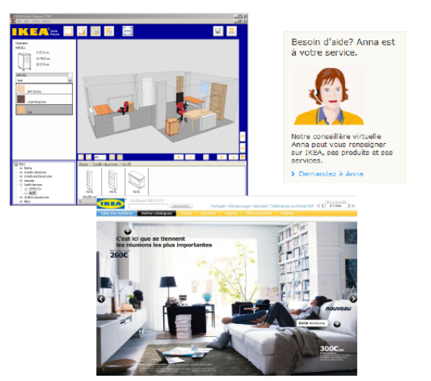
III. Comment toucher les modernes-achievers ?
Ikea met en place sur son site Internet un catalogue interactif, une application en 3D, un conseiller virtuel

Slide 37
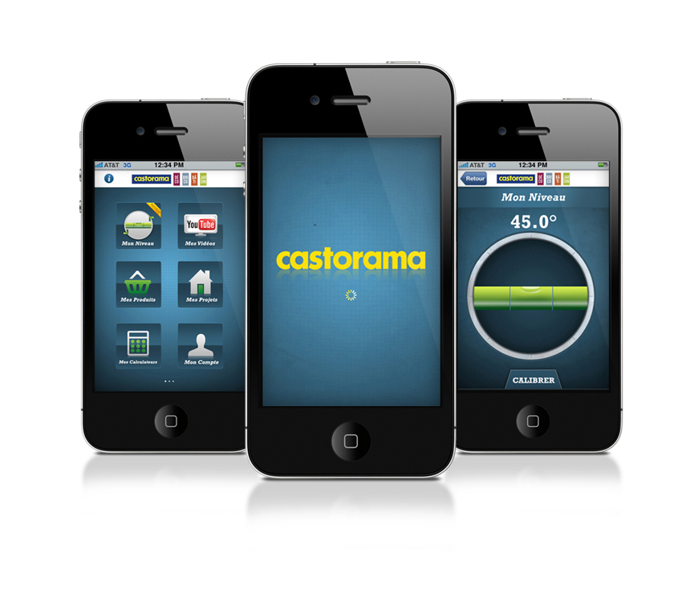
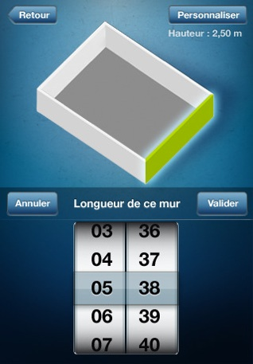
III. Comment toucher les modernes-achievers ?
Grâce à son application iPhone, Castorama donne la possibilité aux consommateurs de choisir facilement leur mobilier et objets décoratifs (calculateur de surface, lecteur de code barre, niveau à bulle pour les travaux etc…).

Slide 38
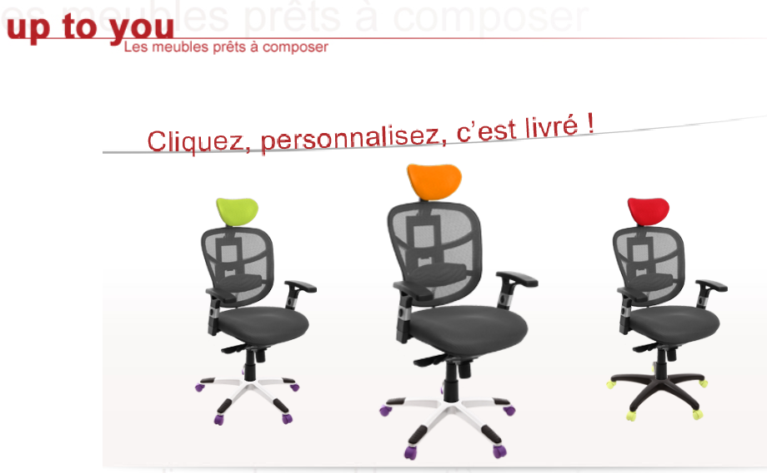
III. Comment toucher les modernes-achievers ?
Co Design :
L’enseigne Miliboo met au centre de l’action le consommateur : il peut personnaliser ses articles de déco et d’ameublement.

Slide 39
III. Comment toucher les modernes-achievers ?
Peer to peer :
Il existe des sites où des professionnels et des particuliers peuvent vendre leurs produits de décoration et d’ameublement. Par exemple, Ebay propose ce système et cela permet d’acheter des produits à des prix plus attrayants.
Les Blogs :
MyDeco a mis en place une communauté autour de la décoration d’intérieure
Les ventes privées :
Il existe également une nouvelle tendance appréciée par les jeunes : des ventes privées de grandes marques à pris bas, proposées par exemple par Ventes du Diables ou encore Vente-privée.

Slide 40
III. Comment toucher les modernes-achievers ?
Jouer sur l’effet de mode : Les fabriquants sur ce marché savent que le domaine de la décoration et de l’ameublement est une réelle tendance et qu’ils doivent jouer sur cet effet de mode. Les producteurs, comme les distributeurs doivent sans cesse rester à l’écoute de l’évolutions des jeunes et mettre en place des idées innovantes pour les attirer :
Co voiture Ikea
Les Troc Heures de Castorama

Slide 41
III. Comment toucher les modernes-achievers ?
Scénarisation des produits
Création d’un environnement en adéquation avec cette cible : Pour les attirer, Les entreprises recréent des circuits découvertes dans les allées magasin et proposent une mise en valeur des dernières tendances. Les produits sont présentés par pièces (chambre, cuisine, salon) et mis en scènes avec des accessoires comme les ustensiles de cuisine, les tapis, luminaires… Ceci représente un moyen de pousser à la consommation en donnant des idées et des thèmes en adéquation avec les nouveautés. La décoration et l’ameublement de ces espaces sont faites pour que les clients achètent l’ensemble et non un seul meuble car chaque meuble et chaque élément décoratif est essentiel pour recréer la pièce à vivre.
→ Ils se projettent face à un catalogue réel et ont l’achat plus facile.
C’est une stratégie gagnante car des jeunes qui s’installent vont venir chercher leurs idées et vont tenter de recréer les pièces.

Slide 42
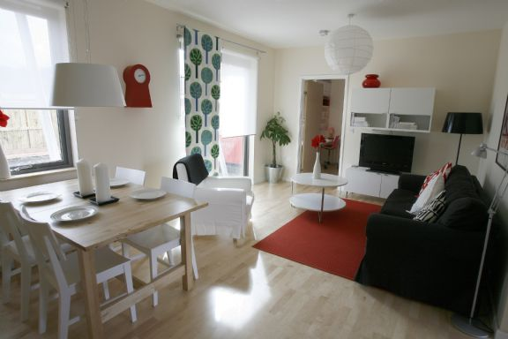
III. Comment toucher les modernes-achievers ?
Ikea installe au sein de son point de vente des exemples d’appartements types pour que le client se sente chez lui. De plus, l’agencement de ces magasins est conçu de telle manière à reproduire l’univers de la maison, pièce par pièce.

Slide 43
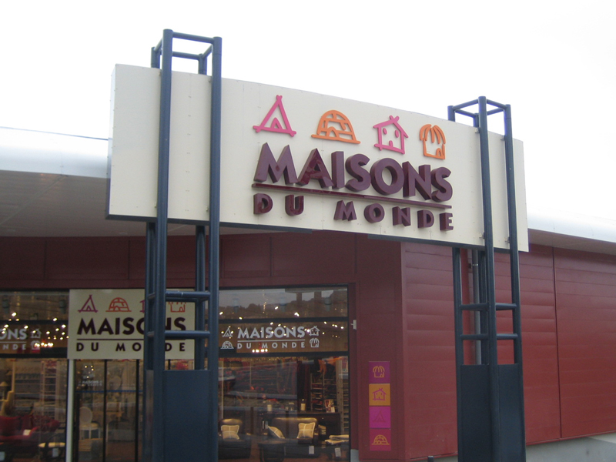
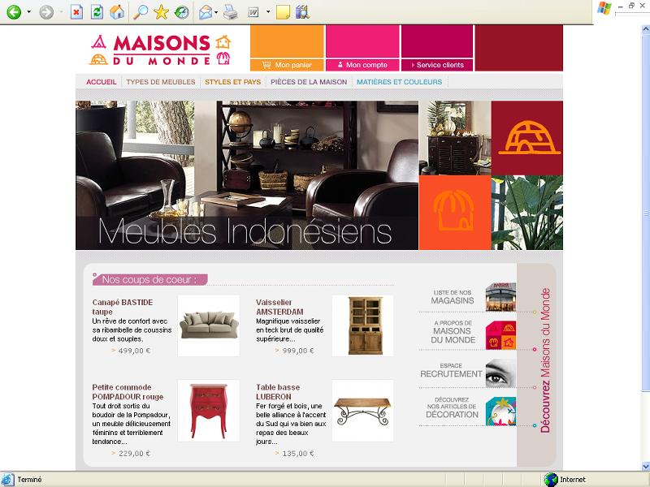
III. Comment toucher les modernes-achievers ?
Proximité
Les magasins de décoration et d’ameublement se redéployent en centre-ville et ont une présence cross-canal. Cette proximité permet de toucher la population jeune résidant en centre. L’enseigne Maison du Monde dispose d’un canal de vente réel et virtuel.

Slide 44
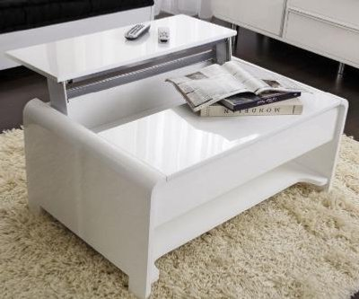
III. Comment toucher les modernes-achievers ?
Adaptabilité
Ils doivent également adapter leurs offres aux nouveaux modes de vie des consommateurs. En effet, les fabriquants influencent l’ameublement et les objets de la vie quotidienne : les fonctionnalités sont enrichies de forme plus expressive et d’esthétique.

Slide 45
III. Comment toucher les modernes-achievers ?
Offres promotionnelles
Ces entreprises mettent en place des offres promotionnelles, par exemple l’achat d’une table entraine une réduction sur les chaises ou si achat de l’ensemble des meubles cela entraine une réduction importante sur le total. Cela incite les consommateurs à acheter plusieurs meubles et non un seul. Les entreprises d’ameublement tirent les prix vers le bas pour attirer notamment les jeunes à s’installer. Illustration avec Conforama.

Slide 46
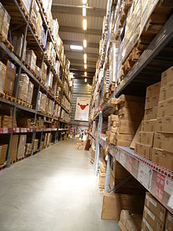
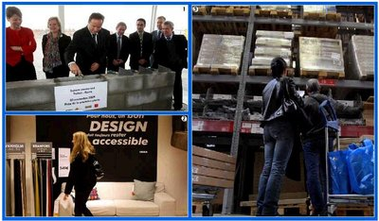
III. Comment toucher les modernes-achievers ?
Les services
Le libre-service : Aujourd’hui, les modernes-achievers souhaitent obtenir leurs produits immédiatement. Certaines enseignes telles qu’Ikea l’ont compris et ont importées le libre-service dans le domaine de l’ameublement et de la décoration en supprimant les délais d’attentes (Ikea).

Slide 47
III. Comment toucher les modernes-achievers ?
SAV de qualité : Aujourd’hui, ils s’attachent à comparer qualité, prix et service. Avec cette recherche de prestation complémentaire, les entreprises doivent valoriser leurs services et ainsi offrir des livraisons, des conseils, des installations et un service après vente, de qualité.

Slide 48
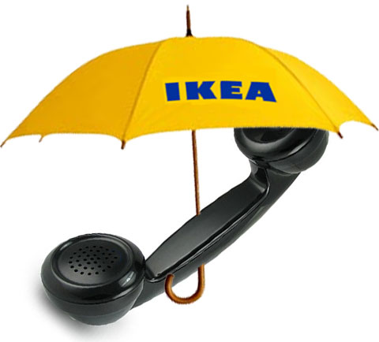
III. Comment toucher les modernes-achievers ?
SAV de qualité : De plus, pour attirer cette cible et leur faciliter leur mode de consommation, les entreprises mettent en place des services à domicile c'est-à-dire qu’ils peuvent pratiquement dans toutes les entreprises réaliser leurs commandes et les réceptionner à leur domicile par le biais d’Internet (canal de vente utilisé par cette cible). Certaines entreprises telles qu’Ikea ont installé une assistance téléphonique en cas de problèmes de montage.

